Slide 1

理想运放的理想参数：
开环增益：A_{VO} = ∞；
输入电阻：r_{i} =∞；
输出电阻：r_{o} = 0；
开环通频带：BW = ∞；
共模抑制比：K_{CMR} = ∞；

Slide 2
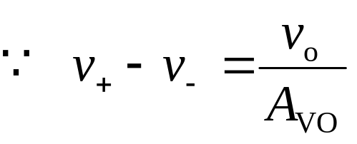
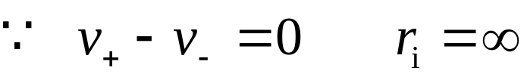
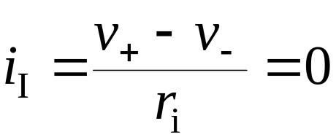
理想运放工作在线性区的两个重要法则：
i_{I}
v₊
+
v_{o}
✶ v₊ = v– 虚短
v–
–
图7－1
v₀为有限值，A_{v0}=∞
✴ i_{I} = 0 虚断
∴v₊ - v–=0

Slide 3
§7.2 运算电路
运算电路就是对输入信号进行比较、加、减、乘、除、积分、微分、对数、反对数等运算。此时集成运放工作在线性区。
7.2.1 比例运算电路
作用：将输入信号按比例放大。
类型：同相比例放大、反相比例放大和差动比例放大
方法： 引入深度电压并联负反馈或电压串联负反馈。这样输出电压与运放的开环放大倍数无关，与输入电压和反馈系数有关。

Slide 4
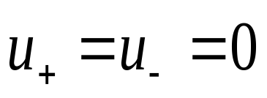
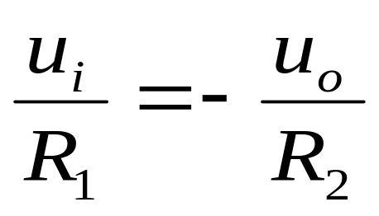
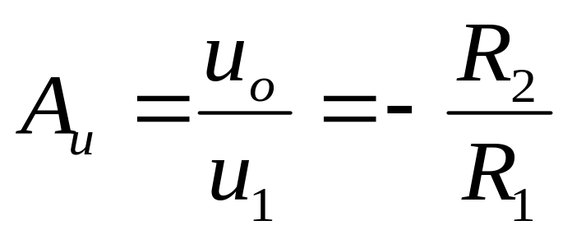
一、反相比例运算电路
1. 放大倍数
运算放大器在线性应用
时同时存在虚短和虚断
虚开路
虚短路
i₂
R₂
i₁= i₂
虚开路
i₁
_
Δ
∞
u_{i}
u_{o}
R₁
+
+
R_{P}
结构特点：负反馈引到反相输入端，信号从反相端输入。
若R₂=R_{1，}则A_{u}=-1
U_{O} = U_{i，}称为反相器

Slide 5
i₂
R₂
2. 电路的输入电阻
i₁
r_{i}=R₁
u_{o}
_
∞
u_{i}
Δ
R_{P} =R₁ // R₂
R₁
+
+
为保证一定的输入电阻，当放大倍数大时，需增大R₂，而大电阻的精度差，因此，在放大倍数较大时，该电路结构不再适用。
R_{P}
平衡电阻，使输入端对地的静态电阻相等，保证静态时输入级的对称性。

Slide 6
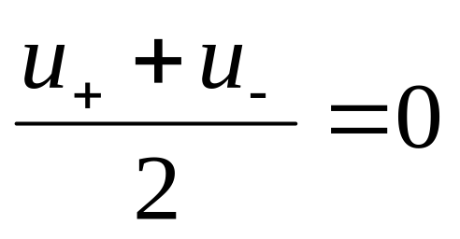
3. 反馈方式
i₂
R₂
电压并联负反馈
输出电阻很小！
i₁
_
∞
u_{i}
Δ
4. 共模电压
R₁
+
+
R_{P}
输出电阻小、共模电压为 0 以及“虚地”是反相输入的特点。
电位为0，虚地

Slide 7
反相比例电路的特点：
1. 共模输入电压为0，因此对运放的共模抑制比要求低。
2. 由于电压负反馈的作用，输出电阻小，可认为是0，因此带负载能力强。
3. 由于并联负反馈的作用，输入电阻小，因此对输入电流有一定的要求。
4. U-=U₊=0，反相比例运算电路存在虚地。
若某一点的电位是无穷小量，则该点就称为“虚地”点。真正的地的电位为0。
5. 反相器。当R1=R2时，Uo=－Ui，该电路称为反相器。
6. 平衡电阻Rp：从集成运放的两个输入端向外看的等效电阻相等，我们称为平衡条件。所以在同相端要接入Rp。
上述结论对于双极性管子制成的集成运放均适用，当输入电阻很高时，对此要求不严格。对此例 Rp=R1//R2。

Slide 8
例题1. R₁=10kΩ , R_{F}=20kΩ , u_{i} =-1V。求:u_{o} 、R_{i}，R_{P}应为多大？
i₂
R_{f}
特点：
共模输入电压=0
（u－=u₊=0）
缺点：
输入电阻小（ R_{i}=R₁）
i₁
i_{b-}
_
∞
u_{i}
Δ
u_{o}
R₁
+
i_{b+}
+
R_{P}
A_{u}=-（R_{f}/R₁）=-20/10=-2
u_{o}= A_{u} u_{i}=(-2)(-1)=2V， R_{i}=R₁
R_{P}=R₁//R_{f}=10//20=6.7 kΩ

Slide 9
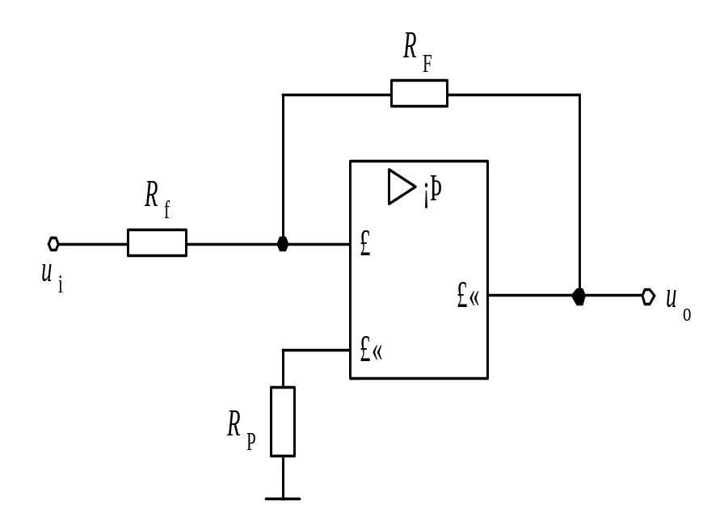
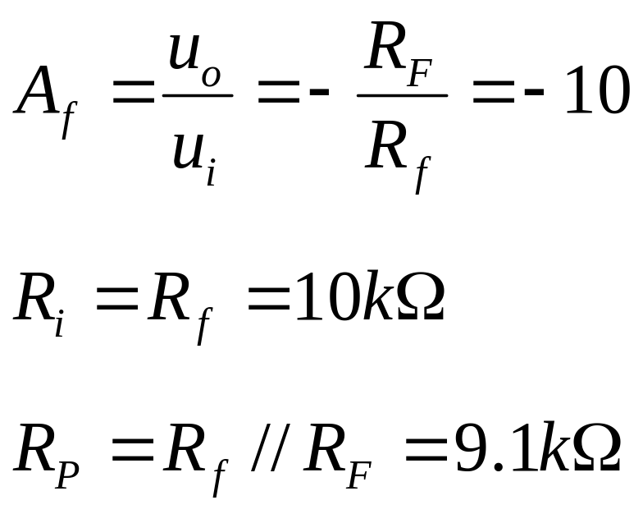
例 ：在图 中，R_{f}=10kΩ, R_{F}=100kΩ，试求闭环增益A_{f}, 输入电阻R_{i}及补偿电阻R_{P}。
解：

Slide 10
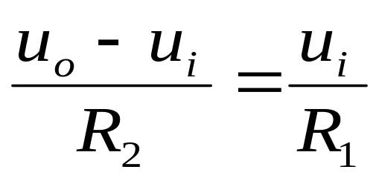
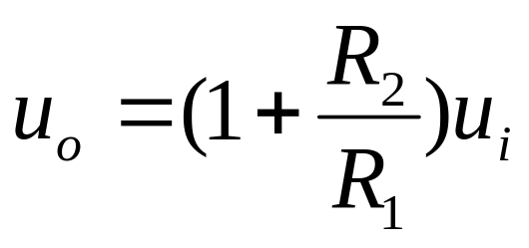
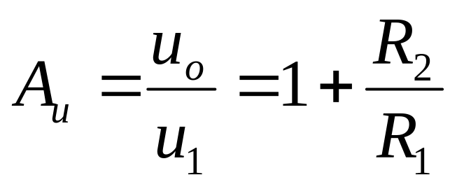
二、同相比例运算电路
1. 放大倍数
R₂
虚短路
_
Δ
∞
虚开路
u_{o}
u₋= u₊= u_{i}
R₁
+
虚开路
u_{i}
+
R_{P}
结构特点：负反馈引到反相输入端，信号从同相端输入。
反馈方式：电压串联负反馈。输入电阻高。

Slide 11
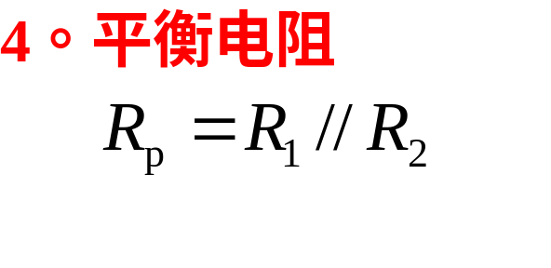
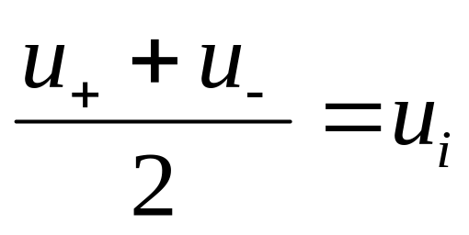

2. 输入电阻
r_{i}=∞
R₂
3. 输出电阻
r_{o}=0
_
∞
Δ
u_{o}
R₁
+
u_{i}
+
5. 共模电压
R_{P}
电路有共模信号输入

Slide 12
同相比例电路的特点：
1. 由于电压负反馈的作用，输出电阻小，可认为是0，因此带负载能力强。
2. 由于串联负反馈的作用，输入电阻大。
3. 共模输入电压为u_{i}，因此对运放的共模抑制比要求高。
R₂
_
∞
Δ
u_{o}
R₁
+
u_{i}
+
R_{P}

Slide 13
例题2. R₁=10kΩ , R_{f}=20kΩ , u_{i} =-1V。求:u_{o} ，R_{P}应为多大？
i_{F}
R_{f}
i_{f}
特点：
输入电阻(高)
_
∞
Δ
u_{o}
R₁
+
u_{i}
+
R_{P}
R_{f}
u_{o}= A_{u} u_{i}=(3)(-1)=-3V
R_{P}=R_{f}//R₁ =10//20=6.7 kΩ
A_{u}=1+ =1+20/10=3
R₁

Slide 14
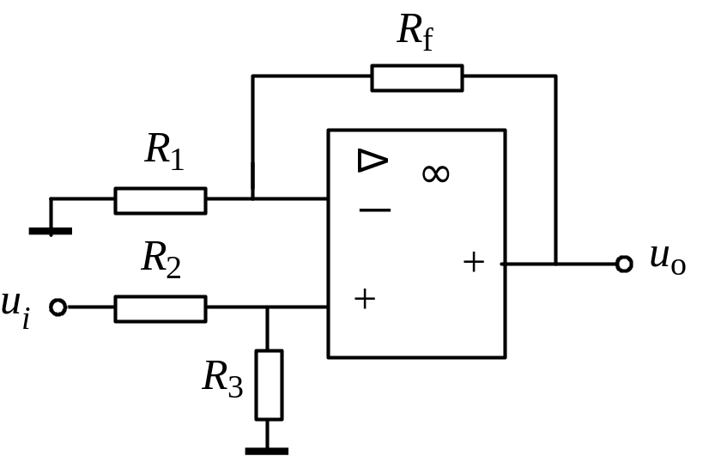
例 在图示电路中，已知R₁=100kΩ， R_{f}=200kΩ ， R₂=100kΩ， R₃=200kΩ ， u_{i}=1V，求输出电压u_{o}。

Slide 15
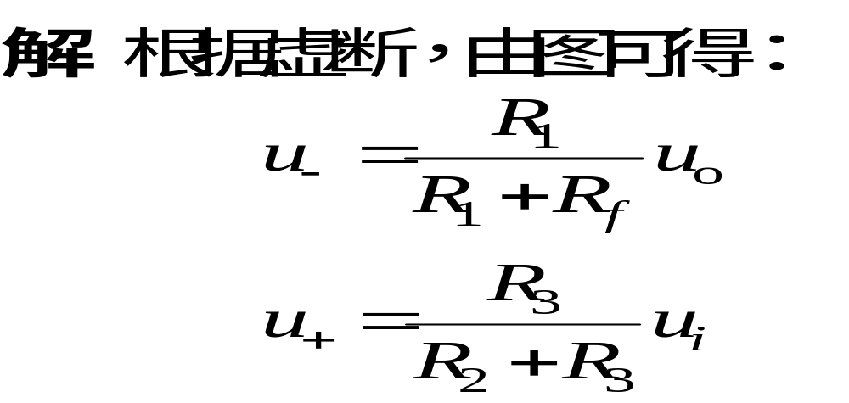
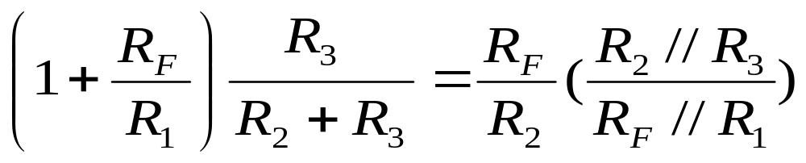
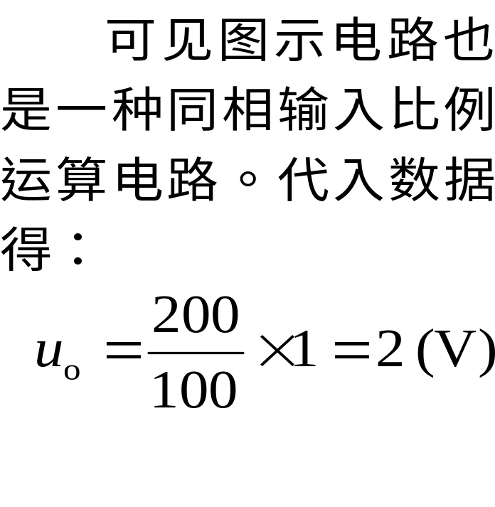
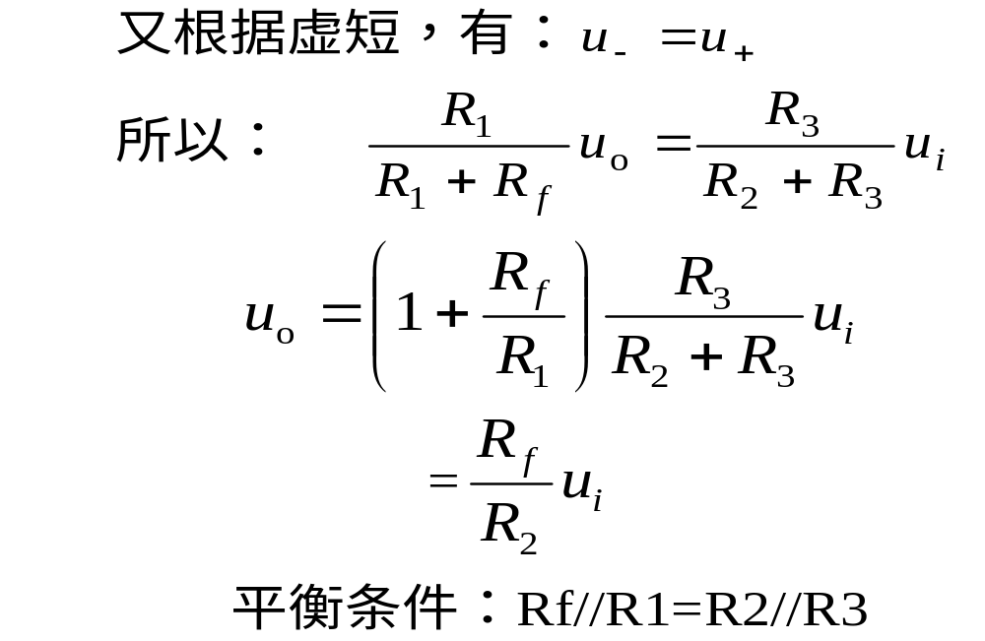

Slide 16
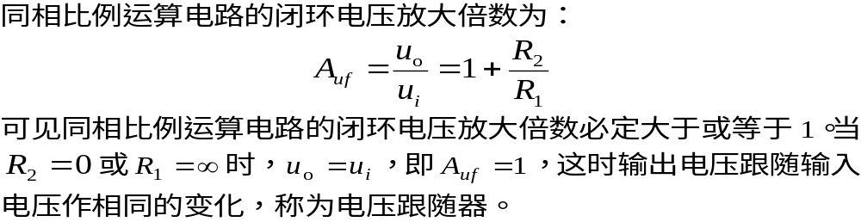
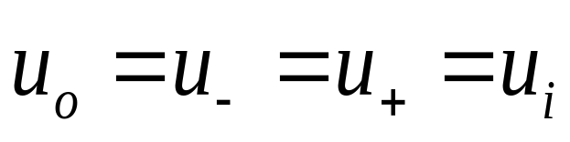
电压跟随器：
结构特点：输出电压全部引到反相输入端，信号从同相端输入。电压跟随器是同相比例运算放大器的特例。
_
∞
Δ
u_{o}
+
u_{i}
+
此电路是电压串联负反馈，输入电阻大，输出电阻小，在电路中作用与分立元件的射极输出器相同，但是电压跟随性能好。

Slide 17
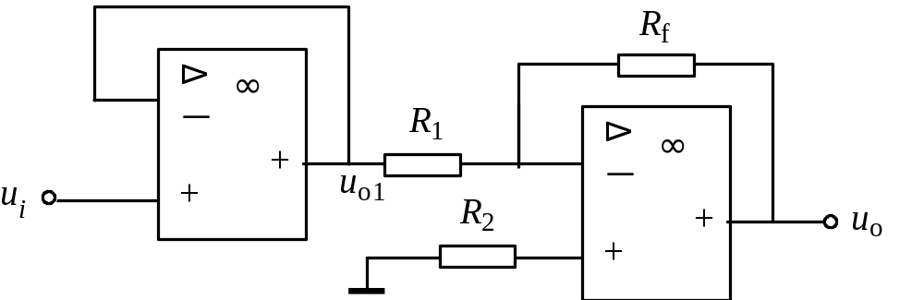
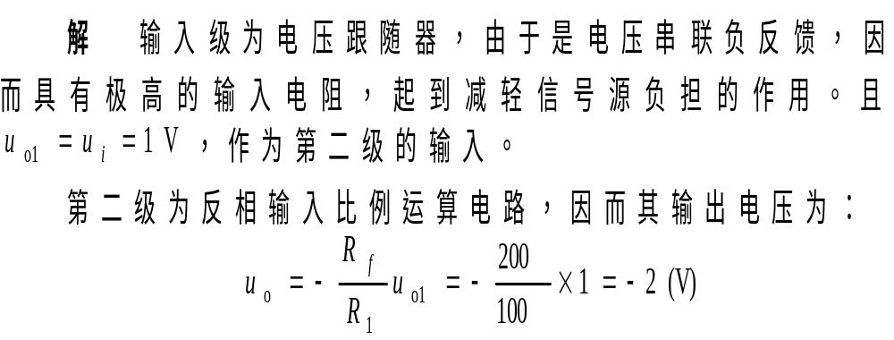
例 在图示电路中，已知R₁=100kΩ， R_{f}=200kΩ ，u_{i}=1V，求输出电压u_{o}，并说明输入级的作用。

Slide 18
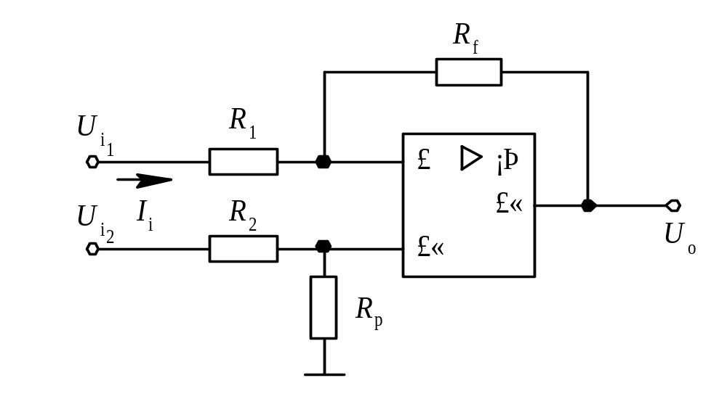
三、 差动比例运算电路
差动比例运算电路又叫差动放大器，电路如下图所示。
1. Rf引入强电压负反馈
    相对于Ui1而言，是并联电压负反馈
    相对于Ui2而言，是串联电压负反馈
2. R1与R2分别是两个信号源的等效内阻
3. Rp是补偿电阻
图 7 – 6 差动比例运算电路

Slide 19
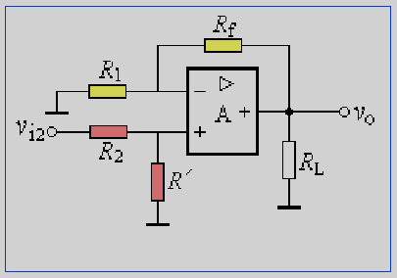
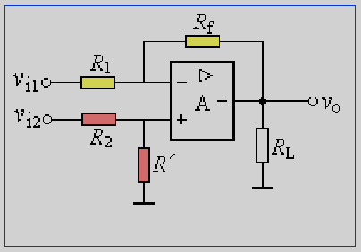
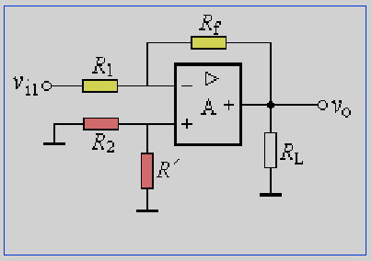
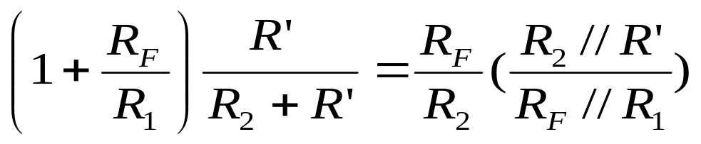
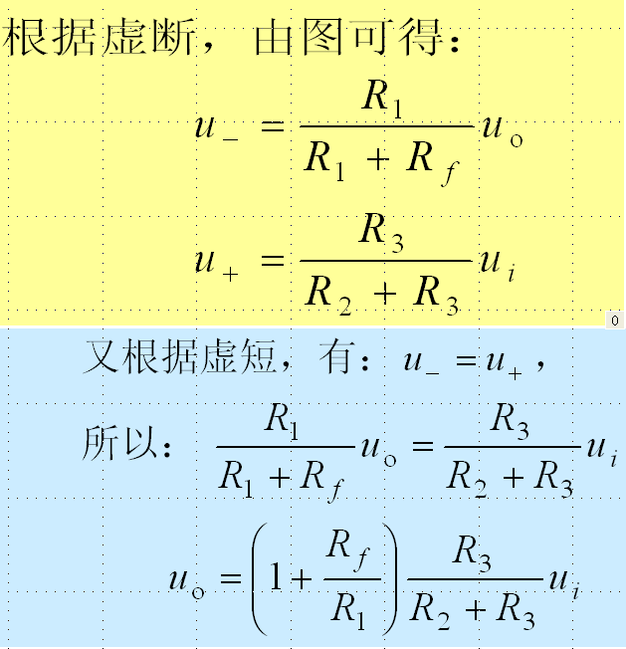

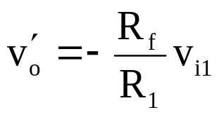
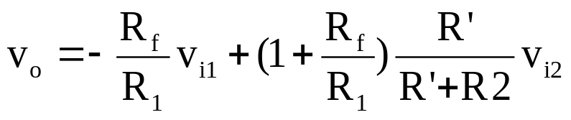
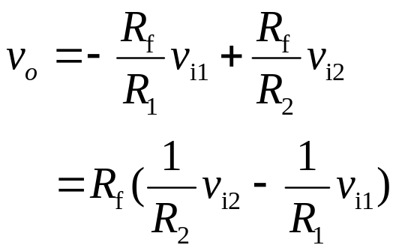
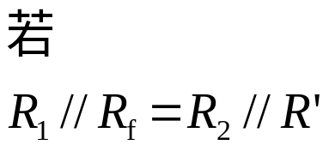
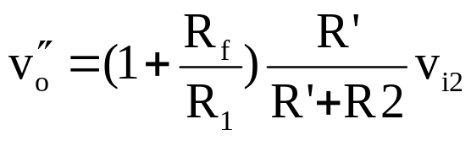
由于运放工作在线性区，所以可以利用叠加原理求得：
叠加定理
V_{i1}作用
综合：
V_{i2}作用

Slide 20
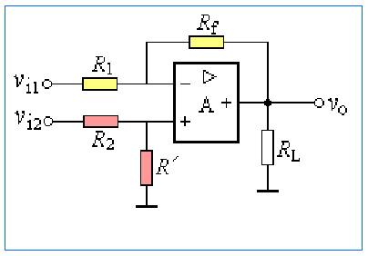
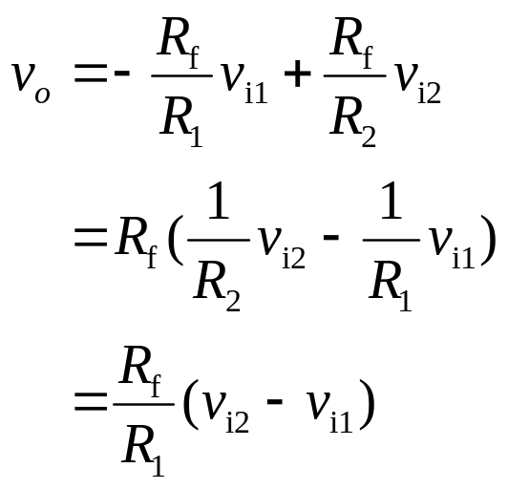

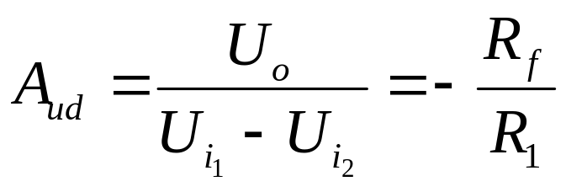
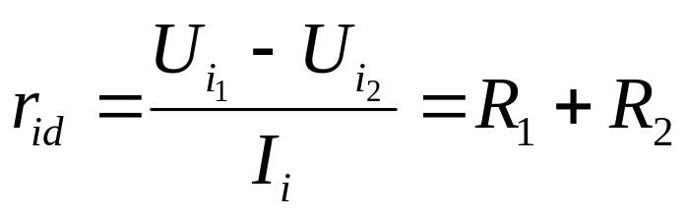
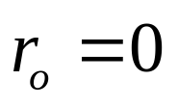
当满足对称条件且R₁=R₂时 ：
差模电压增益A_{ud}为
差模输入电阻为
输出电阻

Slide 21
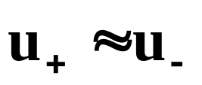
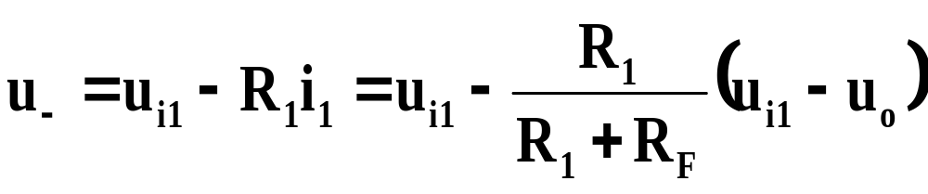
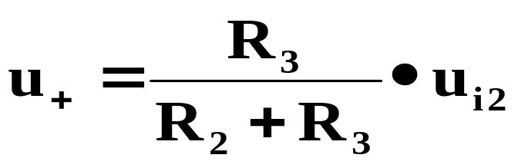
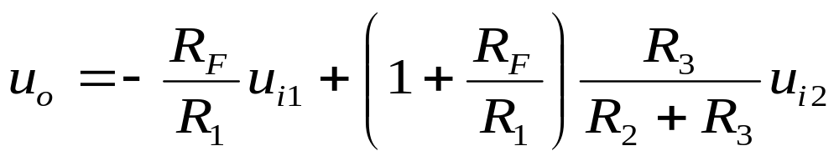
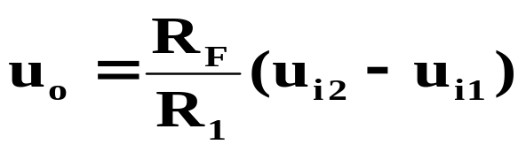
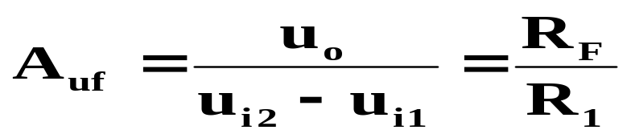
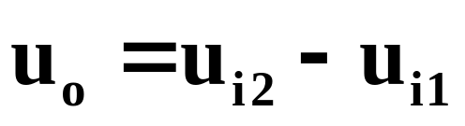
差动比例运算电路的另一分析方法：
i_{F}
R_{F}
i₁
_
∞
u_{i1}
Δ
u_{o}
解出：
R₁
+
u_{i2}
+
R₂
R₃
当R₁=R₂,R₃=R_{F}时,
当R₁=R_{F}时,

Slide 22
7.2.2 加减运算电路
作用：将若干个输入信号之和或之差按比例放大。
类型：同相求和和反相求和。
方法：引入深度电压并联负反馈或电压串联负反馈。这样输出电压与运放的开环放大倍数无关，与输入电压和反馈系数有关。

Slide 23
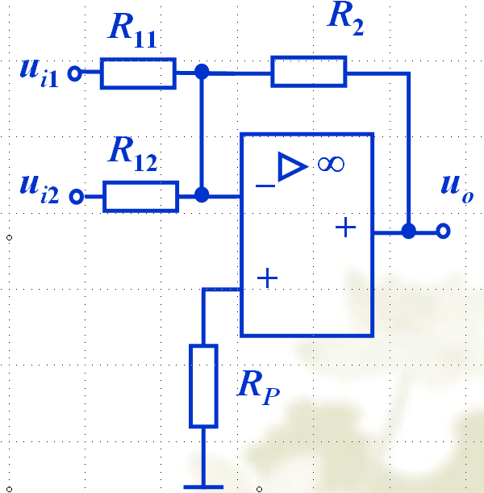
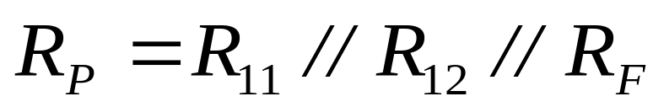
一、反相求和运算
在 反相比例运算电路的基础上，增加一个输入支路，就构成了反相输入求和电路。
R₂
_
∞
u_{i}
Δ
R₁
+
增加的输入支路
+
R_{P}
实际应用时可适当增加或减少输入端的个数，以适应不同的需要。

Slide 24
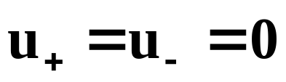
两个输入信号电压产生的电流都流向R_{f} 。所以输出是两输入信号的比例和。
R_{f}
i₁ + i₂= i_{F}
R₁
i_{F}
u_{i1}
u_{i1}
u_{i2}
-u_{o}
+
=
i₁
R₁
R₂
R_{f}
R₂
∞
_
u_{i2}
Δ
u_{o}
i₂
+
+
R_{f}
R_{f}
u_{o} =-(
u_{i1}
+
u_{i2}
)
虚地
R₁
R₂
R_{P}
若R₁ =R₂ =R,
R_{f}
u_{o} = -
(u_{i1}
u_{i2}
+
)
取R_{P}= R₁// R₂//R_{f}
R
调节反相求和电路的某一路信号的输入电阻，只改变该路的比例系数，而不影响其它路的比例系数，调节方便。

Slide 25
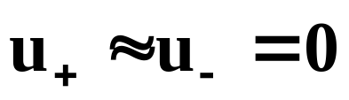








三输入端 加法运算：
R₁₁
i_{F}
R_{F}
u_{i1}
i₁₁
R₁₂
u_{i2}
i₁₂
R₁₃
_
∞
Δ
u_{o}
u_{i3}
i₁₃
+
+
当R₁₁=R₁₂=R₁₃=R₁ 时，
R_{P}
u_{o}=-(u_{i1}+u_{i2}+u_{i3})

Slide 26









反相求和电路可以模拟如下方程:
例如, 要求用集成运算放大器实现
如果R_{f}=100kΩ, 电路如图所示, 则只要选取
则

Slide 27


所示电路对 呈现的输入电阻分别为
输出电阻为

Slide 28


二、同相求和运算
R₂
R₁
R_{F}
在同相比例运算电路的基础上，增加一个输入支路，就构成了同相输入求和电路。
_
∞
u_{o}
Δ
R₂₁
-
u_{o}
u_{i1}
+
+
R₁
+
u_{i}
R₂₂
+
u_{i2}
R_{P}
实际应用时可适当增加或减少输入端的个数，以适应不同的需要。

Slide 29



R₁
R_{F}
此电路如果以 u₊ 为输入 ，则输出为：
u_{o}
-
R₂₁
+
u_{i1}
+
R₂₂
u_{i2}
因运放具有虚断的特性，对运放同相输入端的电位可用叠加原理求得:
流入运放同相输入端的电流为0（虚开路）
同相求和电路的输出为各输入信号按比例求和
注意：同相求和电路的各输入信号的放大倍数（比例系数）互相影响，不能单独调整。

Slide 30

左图也是同相求和运算电路，如何求同相输入端的电位？
提示：
1. 虚开路：流入同相端的电流为0。
2. 节点电位法求u₊。
运用运放的虚断特性，对同相输入端的电位可用叠加原理求得。

Slide 31





三. 减法运算电路
v_{i2}-v_{i1}
1、利用加法器
v_{i2}-v_{i1} = v_{i2}+(-v_{i1})
反相器（-1）
相减

Slide 32

2、利用差分电路
i_{F}
R_{F}
i₁
_
∞
u_{i1}
Δ
u_{o}
解出：
R₁
+
u_{i2}
+
R₂
R₂
相减
当R₁=R₂,R₃=R_{F}时
当R₁=R_{F}时

Slide 33


四、 代数求和电路
代数求和电路也称双端输入求和运算电路，如图所示。其输出电压表达式的推导方法与同相输入运算电路相似。
用叠加原理分别求出：
当v_{i1}=v_{i2} =0时，求在v_{i3、}v_{i4}作用下的输出电压v_{op}。
当v_{i3}=v_{i4} =0时，求在v_{i1、}v_{i2}作用下的输出电压v_{on}。
图 双端输入求和运算电路

Slide 34



先求：当v_{i1}=v_{i2} =0时，v_{i3、}v_{i4}作用下的输出电压v_{op}。
式中, R′=R₃∥R₄, R″=R₁∥R₂∥R_{f}
再求：当v_{i3}=v_{i4} =0时，v_{i1、}v_{i2}作用下的输出电压v_{on}。

Slide 35




故
若满足平衡条件 R′=R″， 则
于是
电路输出为同相和反相输入的代数和

Slide 36




代数求和电路的特例：差动放大器
虚短路
R₂
_
∞
u_{i1}
Δ
u_{o}
R₁
+
u_{i2}
+
R₁
虚开路
解出：
R₂

Slide 37
R₂
_
∞
u_{i1}
Δ
u_{o}
R₁
+
u_{i2}
+
R₁
R₂
差动放大器放大了两个信号的差
但是它的输入电阻不高（=2R₁）
这是由于反相输入造成的

Slide 38
例：设计一个加减运算电路， R_{F}=240kΩ，使
u_{o}=10u_{i1}+ 8u_{i2} - 20u_{i3}
解:
(1) 画电路。
系数为负的信号从反相端输入
系数为正的信号从同相端输入
R₃
R_{F}
u_{i3}
u_{o}
R₂
-
+
u_{i2}
+
R₁
u_{i1}
R₄

Slide 39







(2) 求各电阻值。
R₃
R_{F}
u_{i3}
u_{o}
R₂
-
+
u_{i2}
+
R₁
u_{i1}
R₄
u_{o}=10u_{i1}+ 8u_{i2} - 20u_{i3}

Slide 40

代数求和电路的特点：
优点：元件少，成本低。
缺点：要求R₁//R₂//R₅=R₃//R₄//R₆。阻值的调整计算不方便。
改进：采用双运放电路。

Slide 41

五、双运放的代数求和电路
图 7 – 10 代数求和电路的常用形式

Slide 42



由于理想运放的输出电阻为零, 所以其输出电压U_{o}不受负载的影响。当多级理想运放相连时, 后级对前级的输出电压U_{o}不产生影响。

Slide 43
例：A/D变换器要求其输入电压的幅度为0 ~ +5V，现有信号变化范围为-5V~+5V。试设计一电平抬高电路，将其变化范围变为0~+5V。
u_{o}
u_{i}
电平抬高电路
A/D
计算机
+5V
+5V
+2.5V
-5V
u_{o} = 0.5u_{i}+2.5 V

Slide 44


u_{o} =0.5u_{i} +2.5 V
=0.5 (u_{i} +5) V
20kΩ
10kΩ
u_{i}
20kΩ
20kΩ
∞
Δ
20kΩ
+5V
_
Δ
∞
_
u_{o}
+
+
u_{o1}
10k Ω
+
+
5kΩ

Slide 45

六、三运放代数求和电路
u_{i1}
u_{o1}
+
A
+
R₁
R₂
R
a
–
u_{o}
A
+
R_{W}
+
b
R
R₁
R₂
–
u_{i2}
A
+
+
u_{o2}

Slide 46






虚短路：
u_{i1}
u_{o1}
+
A
+
虚开路：
R
a
R_{W}
b
R
–
u_{i2}
A
+
+
u_{o2}

Slide 47

u_{o1}
第三级运放电路是差动放大器，放大倍数可变。
由于输入均在同相端，此电路的输入电阻高。
R₁
R₂
–
u_{o}
A
+
+
R₁
R₂
u_{o2}

Slide 48
例：由三运放放大器组成的温度测量电路。
E=+5V
+
A₁
+
R₁
R₂
R
R
R
+
u_{o}
u_{i}
A₃
+
R_{W}
_
R
R₁
R₂
R
R_{t}
+
A₂
+
R_{t} ：热敏电阻
集成化:仪表放大器

Slide 49


E=+5V
+
A₁
+
R₁
R₂
R
R
R
+
u_{o}
u_{i}
A₃
+
R_{W}
_
R
R₁
R₂
R
R_{t}
+
A₂
+
R_{t}=f (T°C)

Slide 50


例：求图示电路中u_{o}与u_{i1}、u_{i2}的关系。
解：电路由第一级的反相器和第二级的反相加法运算电路级联而成。

Slide 51



例：求图示电路中u_{o}与u_{i1}、u_{i2}的关系。
解：电路由第一级的同相比例运算电路和第二级的减法运算电路级联而成。

Slide 52


例 试用两级运算放大器设计一个加减运算电路，实现以下运算关系：
解 由题中给出的运算关系可知u_{i3}与u_{o}反相，而u_{i1}和u_{i2}与u_{o}同相，故可用反相加法运算电路将u_{i1}和u_{i2}相加后，其和再与u_{i3}反相相加，从而可使u_{i3}反相一次，而u_{i1}和u_{i2}反相两次。根据以上分析，可画出实现加减运算的电路图，如图所示。

Slide 53


由图可得：

Slide 54
比例运算电路与加减运算电路小结
1. 它们都引入电压负反馈，因此输出电阻都比较小 。
2. 关于输入电阻：反相输入的输入电阻小，同相输入的输入电阻高。
3. 同相输入的共模电压高，反相输入的共模电压小。

Slide 55






7.2.3 积分和微分运算电路
1、积分运算电路
积分运算电路的分析方法与求和电路差不多。
输出电压与输入电压对时间的积分成正比。

Slide 56





反相积分器：如果u _{i}=直流电压U,输出将反相积分，经过一定的时间后输出饱和。
u_{i}
当 u_{I} = U_{I} 时，设 uC(0) = 0，积分电路输出电压：
U
t
0
u_{o}
积分时限
T_{M}
时间常数 ：
τ = R₁C_{f}
t
0
-U_{om}

Slide 57



应用举例：定时、延时。
u_{i}
U
t
0
时间常数 τ = RC
积分时限
u_{o}
T_{M}
t
0
-U_{om}
设U_{om}=15V,U=+3V,
R=10kΩ ,C=1μF
=0.05秒

Slide 58
应用举例：输入方波，输出是三角波。
当u _{i}=直流电压U时，输出将反相积分，经过一定的时间后输出饱和。
若输出未饱和前改变u_{i}的极性，则输出反向积分，输出三角波形式。
u_{i}
u_{I}
t
0
O
t
u_{O}
u_{o}
O
t
t
0

Slide 59
积分电路的主要用途：
1. 在电子开关中用于延迟。
2. 波形变换。例：将方波变为三角波。
3. A/D转换中，将电压量变为时间量。
4. 移相。

Slide 60






2、微分运算电路
虚地
i_{F}
R
u–= u₊= 0
i₁
C
u _{i}
–
虚断
+
u_{o}
+
R₂
RC = τ
— 时间常数
u_{I}
微分电路输出电压:
O
t
u_{O}
O
t

Slide 61




例：
,求u_{o}。
i_{F}
R
u_{i}
i₁
C
u i
－
uo
+
t
+
0
R2
u_{o}
t
0
90°

Slide 62
运算电路要求
集成运放可以构成加法、减法、积分、微分、对数和反对数等多种运算电路。在这些电路中，均存在深度负反馈。因此，运放工作在线性放大状态。这时可以使用理想运放模型对电路进行分析，“虚短”和“虚断”的概念是电路分析的有力工具。
1. 熟记各种单运放组成的基本运算电路的电路图及放大倍数公式。
2. 掌握以上基本运算电路的级联组合的计算。
3. 会用 “虚开路(i_{i}=0)”和“虚短路(u₊=u–) ”分析给定运算电路的 放大倍数。

Slide 63


7.2.4 基本运算电路应用举例
例 1 测量放大器(仪用放大器)
同相输入
对共模信号：
u_{o1}
u_{O1} = u_{O2}
则 u_{O} = 0
u_{o2}
差分输入
同相输入
对差模信号：
R₁ 中点为交流地

Slide 64





为保证测量精度
需元件对称性好

Slide 65

例 2 电压—电流转换器
u₊ = u₋ = u_{s}
i_{o} = i₁ = u_{s} / R₁
特点：
1. 输出电流与负载大小无关
2. 恒压源转换成为恒流源

Slide 66




例 3 利用积分电路将方波变成三角波
10 nF
时间常数 τ = R₁C_{f}
= 0.1 ms
10 kΩ
设 u_{C}(0) = 0
u_{I}/V
= − 5 V
5
0.1
0.3
0.5
t/ms
− 5
u_{O}/V
5
= 5 V
− 5
t/ms

Slide 67





例 4 差分运算电路的设计
条件：
R_{f} = 10 kΩ
要求：
u_{o} = u_{I1} − 2u_{I2}
R₁ = 5 kΩ
R₂ = 2R₃
R₂= 10 kΩ
R₃= 5 kΩ
∴
R₂// R₃= R₁//R_{f}
= 5//10

Slide 68




u_{I}
例 5 开关延迟电路
O
t
电子开关
− 3 V
u_{O}
6 V
O
t
1 ms
当 u_{O} ≥ 6 V 时 S 闭合，
u_{s}
O
t
− 3 V

Slide 69





